Slide 1
Base de Datos
Conceptos básicos
Diseño de Base de datos

Slide 2
Base de Datos

Slide 3
¿dato = información?
Para debatir en clase

Slide 4

Conceptos fundamentales
¿Qué es un dato?
Un dato puede ser una letra, número, símbolo o palabra que por sí solo no tiene ningún significado.
¿Qué es la información?
Se define como un conjunto de datos procesados que tienen significado para el usuario.

Slide 5
¿Qué es una base de datos?
Para debatir en clase

Slide 6
¿Qué es una base de datos?
Es un repositorio en el que se almacenarán los datos relacionados entre sí, almacenados sistemáticamente para su posterior procesamiento para entregar información al usuario.
No sólo contiene los datos sino que, también almacena una descripción de dichos datos. Los metadatos los cuales se almacenan en el diccionario de datos.

Slide 7
Clasificación de las bases de datos
1 Según la variable de la base de datos
1-1 Bases de datos estáticos
1-2 Bases de datos dinámicas
2 Según el contenido
2-1 Bases de datos bibliográficas
2-2 Bases de datos de datos completo
2-3 Bases de datos de información química o biológica
https://es.wikipedia.org/wiki/Base_de_datos

Slide 8
Tipos bases de datos
1 Bases de datos jerárquicas
2 Bases de datos de red
3 Bases de datos transaccionales
4 Bases de datos relacionales
5 Bases de datos multidimensionales
6 Bases de datos orientada a objetos
7 Bases de datos documentales
8 Bases de datos deductivas
9 NoSQL
Vamos a
trabajar

Slide 9





¿SGBD = Base de Datos?
Enumera ejemplos
Para debatir en clase

Slide 10
¿Qué es un Sistema de Gestión de base de datos (DBMS)?
Es un software que permite la creación y administración de Base de Datos y además actúa como un intermediario entre los usuarios, las aplicaciones y la propia base de datos.

Slide 11
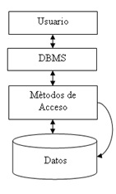
El DBMS proporciona los siguientes
servicios que permiten:
Definir la base de datos;
La inserción, actualización, eliminación y consulta de los datos;
El acceso controlado a la base de datos;
Creación de copias de seguridad;
Exportación e importación de datos;
Creación de procedimientos almacenados;
Creación de vistas; Etc.

Slide 12
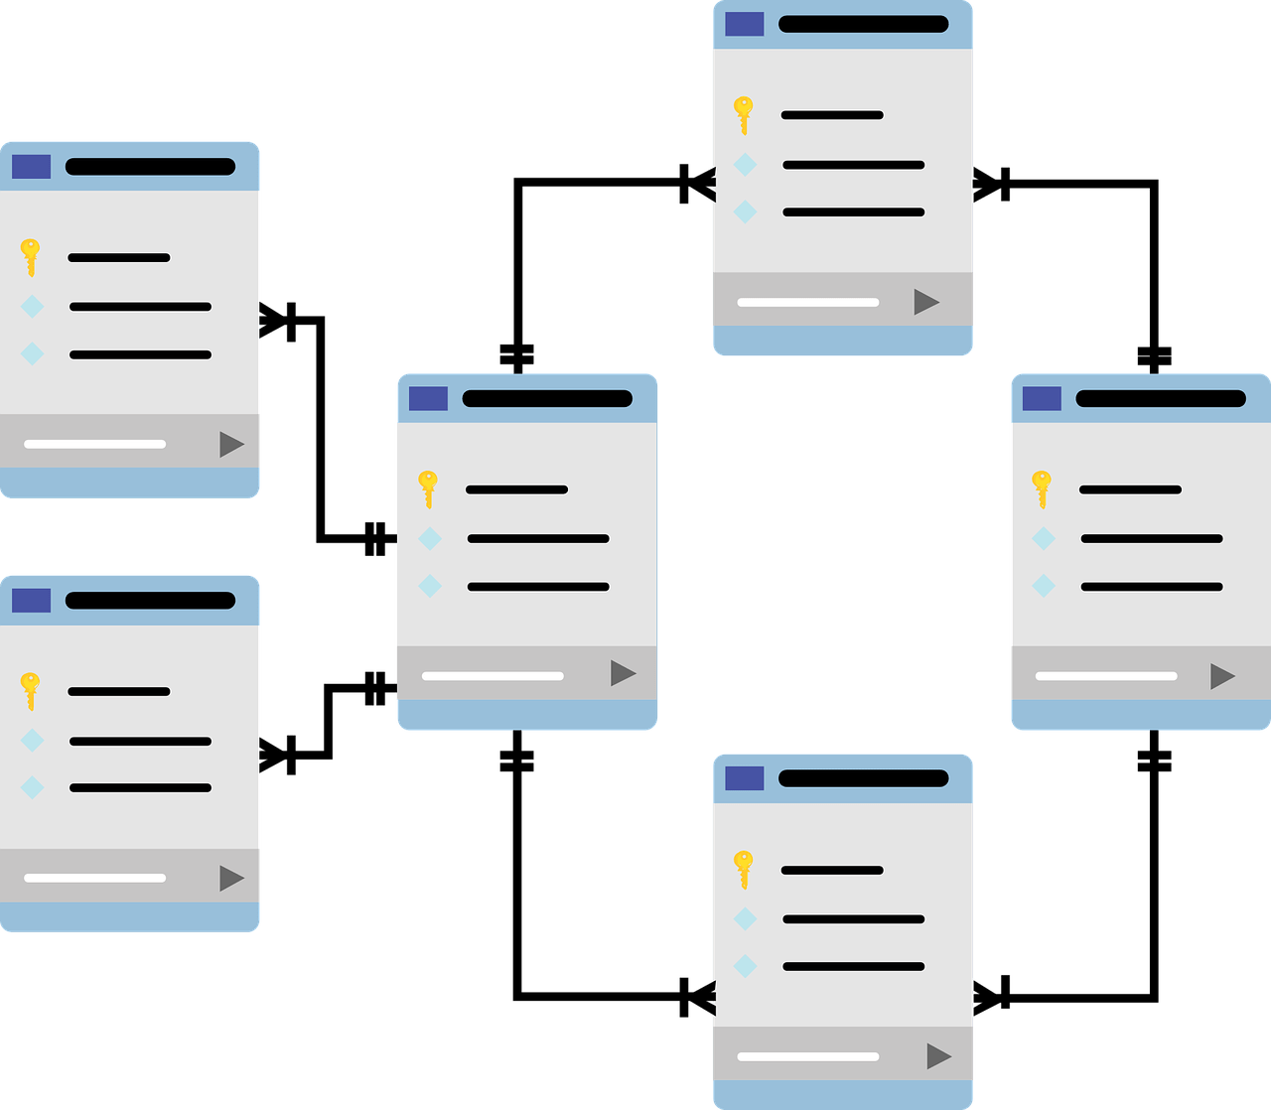
Base de datos relacional
Las bases de datos relacionales son aquellas que están compuestas por distintas tablas relacionadas entre sí mediante claves primarias y claves foráneas, en donde no pueden existir dos
tablas con el mismo nombre y las
mismas se componen de un
conjunto de campos o columnas y
registros o filas.

Slide 13
Las 12 reglas de CODD
Son un conjunto de normas establecidas por Edgar Codd, para que una base de datos del modelo relacional se considere verdaderamente relacional, teniendo en cuenta que, a mayor cantidad de reglas cumplidas, más relacional será la base de datos.

Slide 14
Algunas de las reglas de CODD
Regla 0 - Fundación
Regla 1 - Información
Regla 2 - Acceso garantizado
Regla 3 - Tratamiento sistemático de los valores nulos
Regla 4 - Catálogo en línea relacional
Regla 5 - Sublenguaje de datos completo
Regla 6 - Actualización de vistas
Regla 7 - Inserciones, modificaciones y eliminaciones de alto nivel
Regla 8 - Independencia física de los datos
Regla 9 - Independencia lógica de los datos
Regla 10 - Independencia de integridad
Regla 11 - Independencia de distribución
Regla 12 - No subversión
Para ver más sobre el tema
https://es.wikipedia.org/wiki/12_reglas_de_Codd

Slide 15
SQL (Structured Query Language/
Lenguaje Estructurado de Consultas)
Es un lenguaje informático de alto nivel que sirve para gestionar y organizar los datos de una base de datos relacional.
Funciona con un tipo específico de base de datos, llamado base de datos relacional.

Slide 16
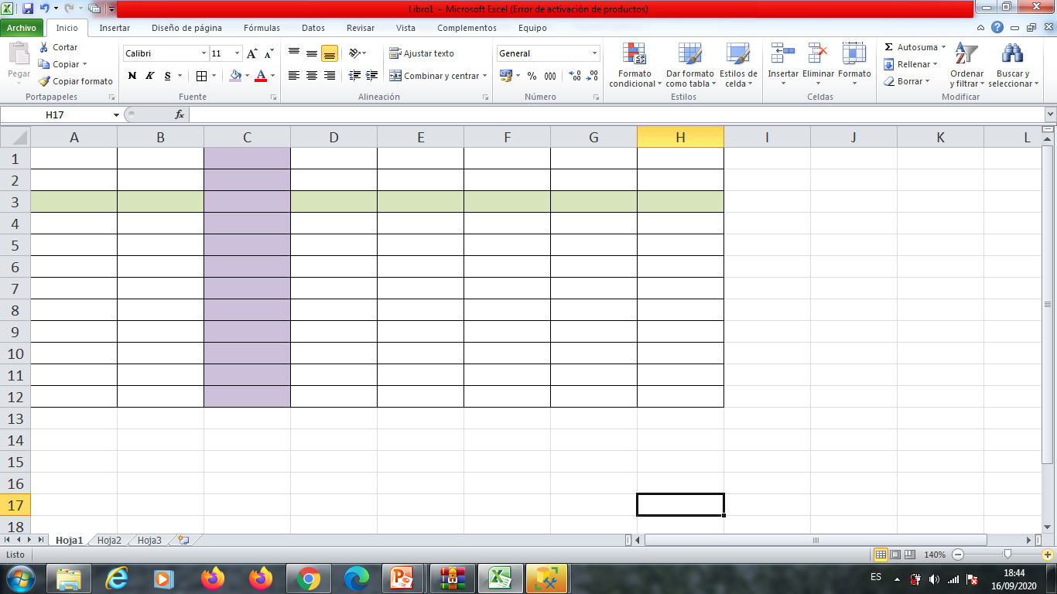
Estructura de almacenamiento de datos en una base de datos
Campos
Registros
Archivo

Slide 17
Al trabajar en la bases de datos también aplicamos
Mantenimiento
Análisis
04
01
03
Diseño
Implementación
02

Slide 18
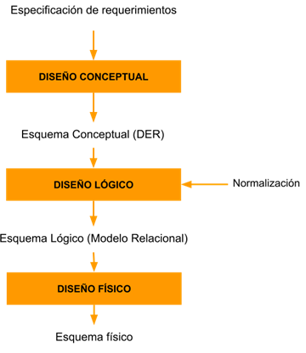
El diseño conceptual surge a partir de las especificaciones de requisitos del usuario, de allí se obtiene el esquema conceptual de la base de datos. Este esquema define la estructura de la base de datos, independientemente de la tecnología o el sistema de gestión de base de datos que se utilice. Distinto al esquema, el modelo conceptual es el lenguaje que se utilizará para describir el esquema conceptual.
El objetivo de este diseño es describir la información de la base de datos en sí y no de cómo se almacenará la información en ésta.
El resultado del diseño lógico se sitúa ya en el mundo de las representaciones.

Slide 19
Diagrama Entidad Relación
Representa la relación que tienen las entidades entre sí. Una entidad se puede decir que es una unidad que tiene atributos y contiene información que conforma una base de datos, siendo una representación de objeto, persona, cosa, etc.
En el DER, la entidad se representa con un rectángulo al que conectamos a sus atributos y a las relaciones mediante una línea.
Cada relación se representa con un rombo y así, dos o más entidades se pueden conectar mediante una misma relación en común indicando la cardinalidad. En cambio los atributos se representan mediante un círculo.

Slide 20
Entidad.
Tipo de objeto sobre el cual se obtiene información: una cosa, una persona, etc.
Sólo pueden aparecer una vez en el esquema.
Cliente
Unión
Relación
Relación o asociación entre dos o más entidades.
La cardinalidad o multiplicidad indica la cantidad de elementos de una entidad que se relacionan con una instancia de otra entidad.
Realiza

Slide 21
1
La cardinalidad de un atributo indica el número mínimo y el número máximo de valores que puede tomar para cada ocurrencia de la entidad o relación a la que pertenece. El valor por omisión es (1,1)
Realiza
Cliente
1:N
Id_Cliente
Nombre
Atributo
Característica de interés sobre una entidad o relación.

Slide 22
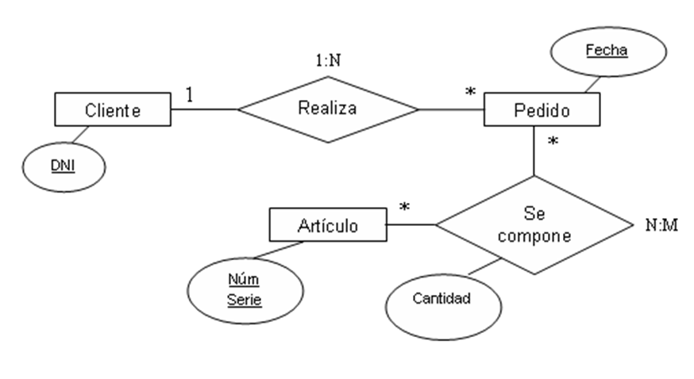

Slide 23
Trabajo en Grupos
Diseño Conceptual - DER

Slide 24
El diseño lógico es parte del esquema conceptual y da como resultado la estructura de la base de datos, definiendo las estructuras de datos que pueden soportar los sistemas gestores de bases de datos. A este esquema se lo llama esquema lógico.
El modelo lógico es el lenguaje que determina el esquema lógico.
En cuanto al diseño lógico, se determina según el SGBD que se vaya a utilizar sin depender del producto concreto.

Slide 25
Diseño Lógico
Luego de obtener nuestro esquema conceptual y teniendo en cuenta los puntos anteriormente mencionados, podremos obtener nuestro diseño lógico, haciendo la transformación del DER a un modelo relacional siguiendo las 12 reglas de Cood y las Reglas de normalización.

Slide 26
Diseño Lógico
¿Cómo paso del Diagrama Entidad - Relación al Modelo Relacional?
Para ello, seguir los siguientes pasos:
1. Toda entidad se transforma en una tabla.
2. Todo atributo se transforma en una columna dentro de la tabla a la que pertenece.
3. El identificador de la entidad se convierte en la clave primaria de la tabla. Si no existe, se crea una. Ej. Id_estudiante.
4. Toda relación N:M (muchos a muchos) se convierte en una tabla que tendrá como clave primaria la dos claves primarias de las entidades que se asocian.
5. En las relaciones 1:N (uno a muchos) la clave primaria de la entidad con cardinalidad 1 pasa a la tabla de la entidad cuya cardinalidad es N (lo que sería una clave foránea).
6. En las relaciones 1:1 (uno a uno) las dos tablas en cuestión se fusionan en una sola. Se deberá definir un identificador como clave primaria común a ambas.
Para comprender mejor consultar el libro Bases de Datos de Mercedes Marqués (página 125 a 137)

Slide 27
La normalización es la técnica de estandarización y validación de datos que se utiliza para diseñar las tablas y establecer las relaciones entre ellas. Esto nos permite una mayor organización para eliminar la redundancia de datos y proteger la integridad de los mismos.
Sin la normalización, tendríamos datos redundantes los cuales traen aparejados problemas de mantenimiento, además de ocupar espacio en el disco duro, como también, dependencias incoherentes.
Cinco formas de normalización (FN: Forma normal)
–1FN: Todos los datos son atómicos
–2FN: Los atributos no claves dependen de la clave
–3FN: Eliminar columnas que no depende de clave
–4FN: Aislar Relaciones Múltiples Independientes
–5FN: Aislar relaciones semánticamente relacionadas múltiples.

Slide 28
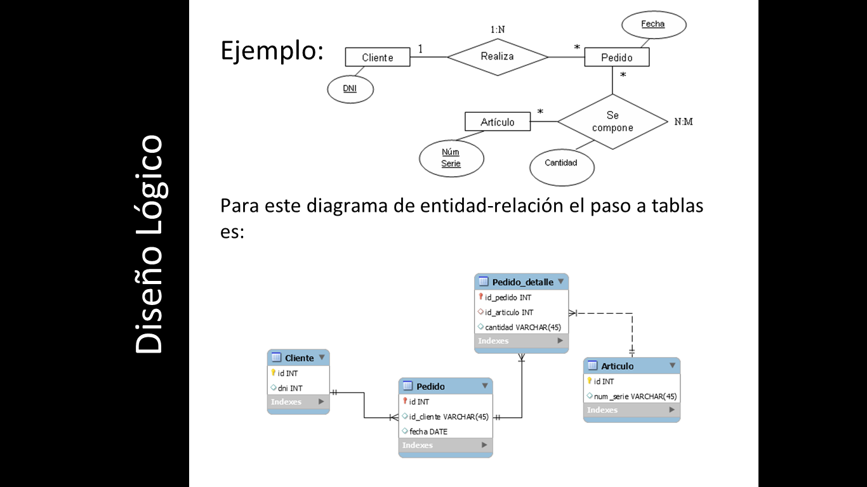

Slide 29
1FN
Una tabla está en primera forma normal cuando todos los datos son atómicos (es decir, cada atributo tiene su propia celda) y todas las columnas contienen el mismo tipo de datos. Sirve para eliminar los grupos repetidos.
2FN
Para estar en la segunda forma normal, a las condiciones de la primera forma normal se le debe agregar que los atributos que no forman parte de ninguna clave, su funcionamiento depende de la clave primaria. Ésta sirve para eliminar los datos redundantes.
Para cumplirse la tercera forma normal, a las dos condiciones anteriores hay que agregarle que los atributos que no son clave no pueden depender de manera transitiva de una clave candidata. Aquí se deben eliminar las columnas que no dependen de la clave principal.
3FN

Slide 30
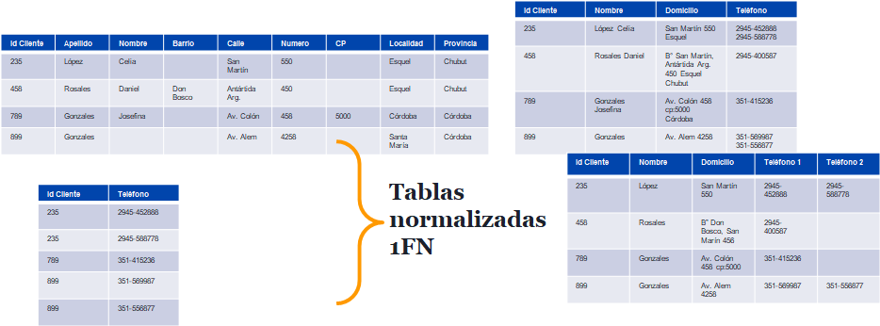
La primera forma normal significa que los datos están en un formato de entidad, lo que significa que se han cumplido las siguientes condiciones:
–Eliminar grupos repetidos en tablas individuales
–Crear una tabla independiente para cada conjunto de datos relacionados
–Identificar cada conjunto de relacionados con la clave principal

Slide 31
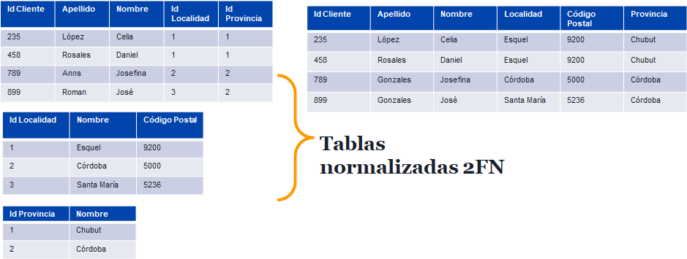
SEGUNDA FORMA NORMAL:
ELIMINAR DATOS REDUNDANTES
La segunda forma normal asegura que cada atributo describe la entidad. Por ello, se debe crear tablas separadas para el conjunto de valores y los registros múltiples, estas tablas se deben relacionar con una clave externa.
Los registros no deben depender de otra cosa que la clave principal de la tabla, incluida la clave compuesta si es necesario.

Slide 32
La tercera forma normal comprueba las dependencias transitivas, eliminando campos que no dependen de la clave principal. Por ello, los campos que no pertenecen a la clave principal hay que colocarlos en una tabla aparte y relacionen ambas tablas por medio de una clave externa.
Para la cuarta forma normal las dependencias multivaluadas son aquellas donde la existencia de dos o más relaciones N:M (Muchos a muchos) causa redundancia. Para evitar eso, utilizamos la 4FN.
La quinta forma normal existe, pero rara vez se consideran en el diseño práctico.
El no tener en cuenta estas dos reglas de normalización adicionales puede resultar en un diseño de base de datos menos perfecto pero no debería afectar a la funcionalidad
La normalización de base de datos es un punto muy importante que deberíamos de tomar muy en serio para establecer cimientos sólidos sobre los cuales podemos construir aplicaciones robustas que en el futuro no presenten problemas de base de datos difíciles de solucionar.

Slide 33
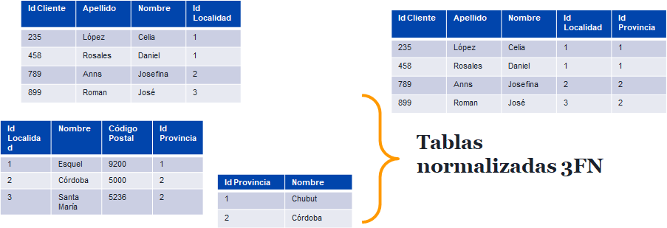
La tercera forma normal comprueba las dependencias transitivas, eliminando campos que no dependen de la clave principal. Por ello, los campos que no pertenecen a la clave principal hay que colocarlos en una tabla aparte y relacionen ambas tablas por medio de una clave externa.

Slide 34
Trabajo en Grupos
Diseño Conceptual - Modelo Relacional

Slide 35
Diseño Físico
Para obtener nuestro diseño físico, se parte del modelo relacional definido en la fase anterior con el objetivo de conseguir una mayor eficiencia, performance y la seguridad de los datos contemplando ahora, los aspectos de implementación física que dependen del SGBD.
describe la implementación de las estructuras de almacenamiento y los métodos para tener un acceso eficiente a los datos. Este, además, depende del SGBD que se va a utilizar y el esquema físico se expresa mediante su LDD (lenguaje de definición de datos).

Slide 36
Uno de los objetivos principales del diseño físico es almacenar los datos de modo eficiente. Para medir la eficiencia hay varios factores que se debe tener en cuenta:
Rendimiento de transacciones. Es el número de transacciones que se quiere procesar en un intervalo de tiempo.
Tiempo de respuesta. Es el tiempo que tarda en ejecutarse una transacción. Desde el punto de vista del usuario, este tiempo debería ser el mínimo posible.
Espacio en disco. Es la cantidad de espacio en disco que hace falta para los ficheros de la base de datos. Normalmente, el diseñador querrá minimizar este espacio.

Slide 37
Modeladores
Existen modeladores, como los de los link debajo que permiten generar los diagramas de entidad - relación o de clases y convertir a código, por ejemplo sql.
https://cruise.umple.org/umpleonline/
https://umbrello.kde.org/
Notes:
Espacio para Preguntas

Slide 38

Notes:
Espacio para Preguntas

